Slide 1
Ssstil
Op zoek naar jezelf

Slide 2
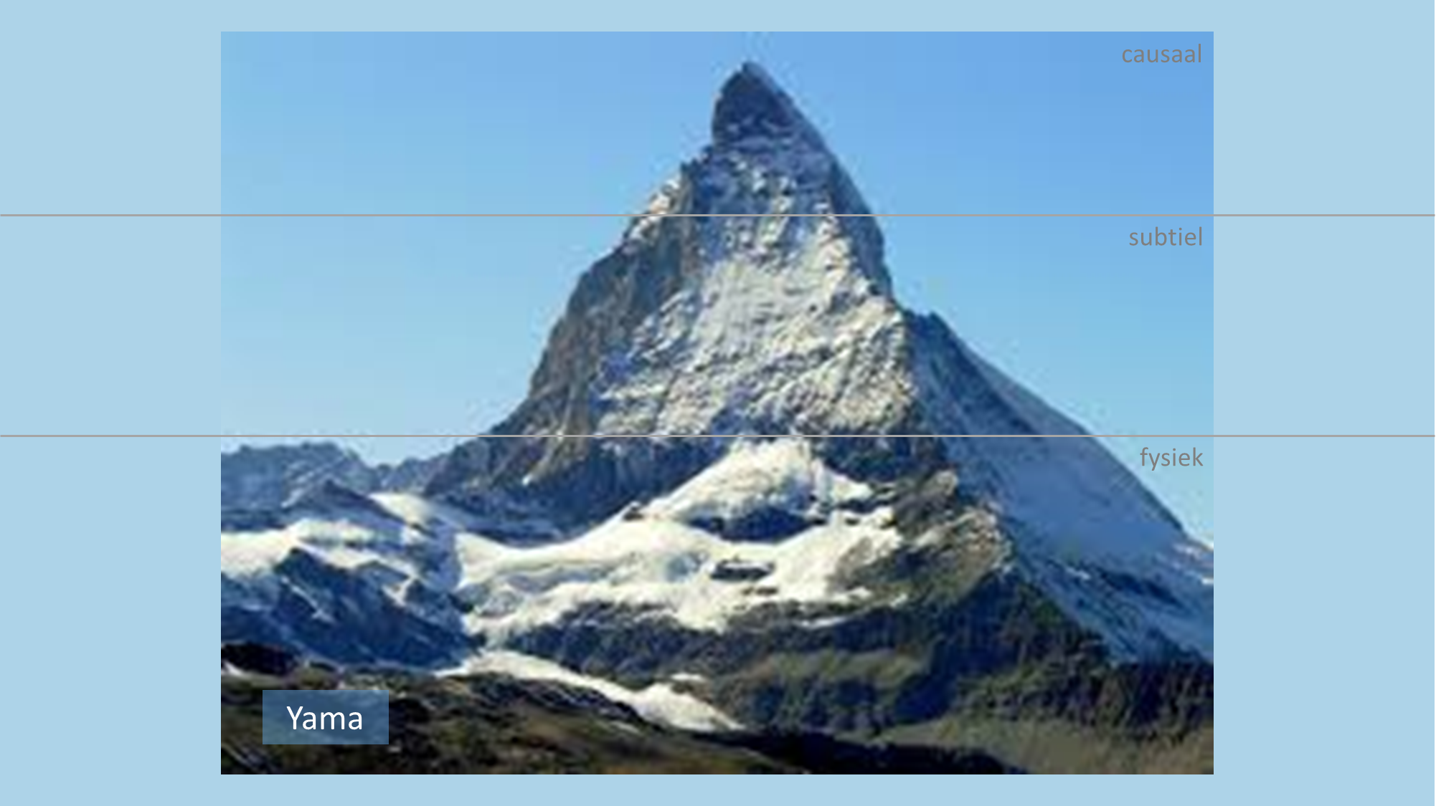
Kuisheid
Ssstil - op zoek naar jezelf
Je Eigen Weg - 7

Slide 3
Ssstil
Al het lichamelijke verlangen komt voort uit het denken
dus: geen gedachte, geen verlangen

Slide 4
Asana’s
Ssstil
Utthita Parsvakonasana (gestrekte hoek)
Parivritta Parsvakonasana (gedraaide hoek)
Virabhadrasana II (krijger)
Virabhadrasana III (krijger)
Prasarita Padottan 1 (spreidstand)
Ardha Chandra (halve maan)
Adho Mukha Svanasana (hond met mond omlaag)
  Urdhva Mukha Svanasana (hond met mond omhoog)
Ekapada Sarvangasana (één been kaars)
Halasana (ploeg)
Urdhhva Prasarita Padasana (omhoog gestrekt been)
Parighasana (balk)
Jatara Parivartanasana (buik gedraaide houding)
Savasana (lijk)

Slide 5
Annapana
Ssstil
Concentratie oefening
Aandachtig zijn (awareness) op één punt en tegelijkertijd gelijkmoedig blijven (equanimity)
Kies als concentratie object je neus en observeer het in- en uitgaan van de adem
Zonder daarbij de ademhaling te sturen
Iedere sensatie in het gebied rond je neus observeer je (een prikkeling, jeuk, koude lucht, warme lucht). Je herkent de sensatie, maar je vindt er niets van.

Slide 6
Waarom kuisheid?
Ssstil
Lust is het grootste verlangen naar zintuigelijk genot
Kuisheid staat symbool voor alle mogelijke zintuigelijke genoegens die voortkomen uit het denken
  Zoals smaak met eten/drinken en geluid met muziek
Al het verlangen komt voort uit het denken
  Dus ook met lust: geen gedachten, geen verlangen
Uiteindelijk zal het zintuigelijk genot in het niet vallen bij de vrede van de yogi
  En dus ook seksualiteit geen rol meer spelen
Een Yogi onthecht zich van alles!

Slide 7
Het creatie proces
Ssstil
wens
Kosmisch bewustzijn
bewustzijn
materie
Intentie/intuïtie
Super bewustzijn
causaal
Gevoel
Plasma
Bloed
Spier
Vet
Bot
Hersenen
Zaad - eicellen
subtiel
Gedachte
fysiek
Stof

Slide 8
Bekijk kuisheid eens vanuit de energie
Ssstil
Zaad- / eicellen bevatten meeste energie
  Zie: het creatie proces
Door seksualiteit komt deze energie vrij
  Door lust wordt deze energie verspilt
Energie gebruiken om je bewustzijn te verhogen
  Zorgen voor het allerhoogste, basis is harmonie en liefde
  Gebruik de energie die vrij komt bij sexualiteit om deze energie om te draaien, door je te richten op het allerhoogste
Onthouding niet meteen nodig (dat is niet de middenweg), controle wel
  Niet frustreren als je de fout in gaat
  Het spel van onthechting spelen
    Je mag wel aangenaam verrast worden, maar er niet de volgende keer weer naar verlangen

Slide 9
Over onthechten
Ssstil
De moeilijkheid zit ‘m niet in de gewaarwording zelf,
die volkomen natuurlijk en op zichzelf onschadelijk is,
maar in de hunkering naar de herhaling van de ervaringen
die aangename situaties met zich mee brengen.
Dr. I.K. Taimni

Slide 10
Ssstil
Het leven van de wijze monnik begint
met de beheersing van zijn zintuigen.
Vreugde is zijn deel, de deugd
beoefent hij en zuiverheid
is altijd zijn streven.

Slide 11
Contact
Ssstil - op zoek naar jezelf
e: herman@dompseler.nl
w: www.ssstil.nl

